Slide 1



Studieren im Ausland:
Informationen zu ERASMUS+ / Dual degree (Australien) für Studierende Chemie / Molecular Science
10. November 2025
Prof. Dr. Sjoerd Harder
Erasmus Beauftragter DCP
sjoerd.harder@fau.de

Slide 2


„Auslandsaufenthalte während des Studiums“
Referat für Internationale Angelegenheiten = S-International (S-INT)
https://www.fau.de/education/international/wege-ins-ausland/

Slide 3

Partnerhochschulen der FAU
AMERIKA
Argentinien Brasilien Canada Chile Costa Rica Kolumbien Mexiko Uruguay USA
ASIEN
Japan Südkorea Taiwan China
EUROPA (nicht ERASMUS)
UK
Bosnien-Herzegowina Lettland
Rumänien
Slowenien Tschechische Republik Ungarn
Weitere Informationen online unter:
https://www.fau.de/education/international/wege-ins-ausland/studieren-im-ausland/fauexchange/

Slide 4

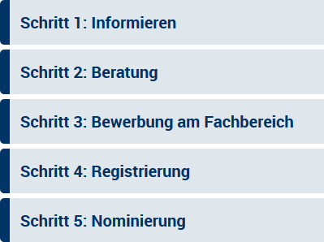
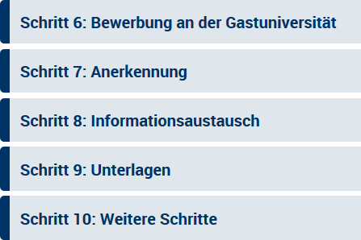
10 Schritte zu ERASMUS+
https://www.fau.de/studium/wege-ins-ausland/studieren-im-ausland/erasmus-studium/

Slide 5
ERASMUS+
Mobilitätszuschuss (490 - 700 €* je nach Zielland) (*ohne Gewähr!)
Mindestaufenthalt 3 Monate
Insgesamt max. 12 Monate (WiSe+SoSe) pro Studienphase (BSc, MSc, PhD, Staatsexamen)
Praktika: mind. 60 Tage/“Gap mobility“ (zwischen BSc/MSc, oder MSc/Promotion)
Sprachkenntnisse entsprechend Vertrag müssen nachgewiesen werden (ggf. bis zur Abreise, solange ist die Nominierung unter Vorbehalt)
https://www.chemie.nat.fau.de/studium/chem-molsc/auslandsstudium/

Slide 6
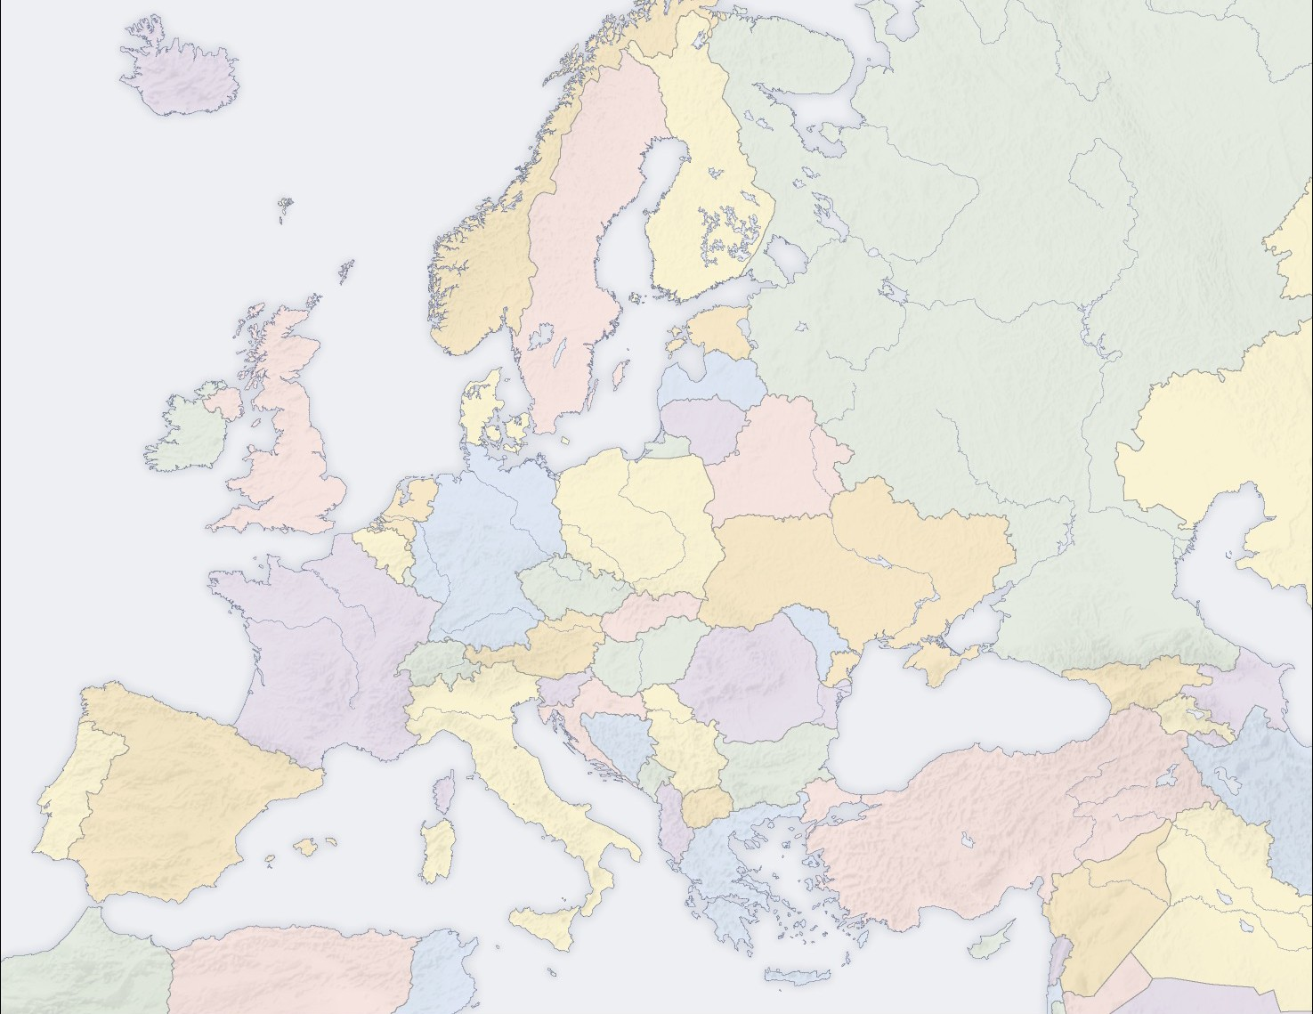
ERASMUS+ -Partneruniversitäten der Chemie
Partnerunis:
Englisch/ Landessprache:
Frankreich:
Bordeaux B2
Paris (2x) B2/B2 Toulouse B2/B2
Griechenland:
Kreta B2/B2
Island:
Reykjavik B2
Italien:
Bologna B2/A2
Genua B1/B1 Milano B2/B1 Padova B2/A2 Malta: Msida/Valetta* B2
Niederlande:
Delft C1 Leiden C1
Österreich:
Wien B2/B1
Polen:
Kraków B2
Schweden:
Stockholm B2 Uppsala B2
Serbien:
Krakujevac B2/B2
Slowenien:
Ljubljana B2
Spanien:
Barcelona B2 Madrid (2x) B2/B1
Sevilla B2/B1 Tarragona B2/B1
Valencia B2/A2
Zypern:
Nikosia B2
*Valetta/Malta: nur für Bachelorstudierende!
7
https://www.chemie.nat.fau.de/studium/chem-molsc/auslandsstudium/

Slide 7



Allgemeine Struktur unseres Masterprogrammes (Semester 1 – 4)
Chemistry
Drug Discovery
Nanoscience
Core module/s
(40 ECTS)
Master Thesis
(30 ECTS)
ideal period for studying abroad
Compulsory elective module package (20 ECTS)
Inhaltlich verwandt zum Kernmodul
specialist / non-specialist modules, Softskills (nicht benotet)
3 Elective modules
(5 ECTS each = 15 ECTS)
Research module (15 ECTS)
1
2
3
4
https://www.chemie.nat.fau.de/studium/chem-molsc/auslandsstudium/
7

Slide 8
Lehrveranstaltungen / Module
freiwillige Zusatzveranstaltungen
Anrechnung von Leistungen aus dem Ausland, z.B.
Elective Module (insgesamt Leistungen im Wert von 15 ECTS)
Research Module (15 ECTS)
https://www.chemie.nat.fau.de/studium/chem-molsc/auslandsstudium/

Slide 9

Lehrveranstaltungen / Module
Wir empfehlen, …
dass Sie studienrelevante Leistungen im Ausland erbringen
dass Sie Leistungen im Umfang von ~ 30 ECTS erbringen (mindestens 10 ECTS müssen hinterher eingebracht werden, um den Anspruch auf das ERASMUS+-Stipendium nicht zu verlieren!)
dass Sie die Regelstudienzeit von 4 Semestern für das Masterstudium einhalten
https://www.chemie.nat.fau.de/studium/chem-molsc/auslandsstudium/

Slide 10
Die nächsten Schritte …
Bewerbung bis 07. Januar 2026 ➔ YOU*
Nominierung durch's Department ➔ WE
Kontakt zu Bewerbern (ca. Anfang Februar) ➔ WE
Meldung an S-INT➔ WE
Registrierung Moveonline ➔ YOU
Meldung an Partner-Universität durch S-INT ➔ WE
Bewerbung an Partner-Universität
Kurswahl, Learning Agreement… ➔ WE & YOU
( * Vollzählige Bewerbungsunterlagen bitte im SSC Chemie/MolSc, Zimmernr.: 00.146-1 bei Fr. Eva Landeck abgeben oder per E-Mail an eva.landeck@fau.de schicken!)
YOU
https://www.chemie.nat.fau.de/studium/chem-molsc/auslandsstudium/

Slide 11



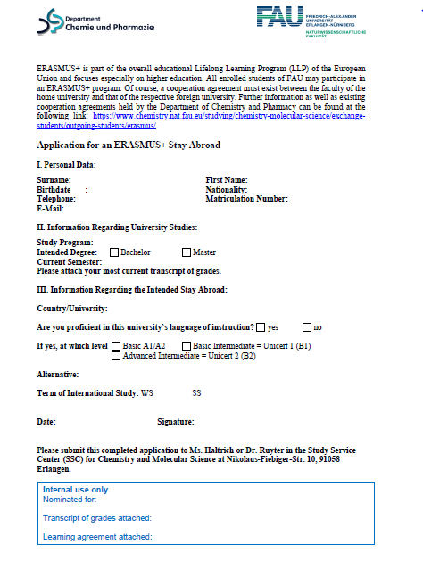
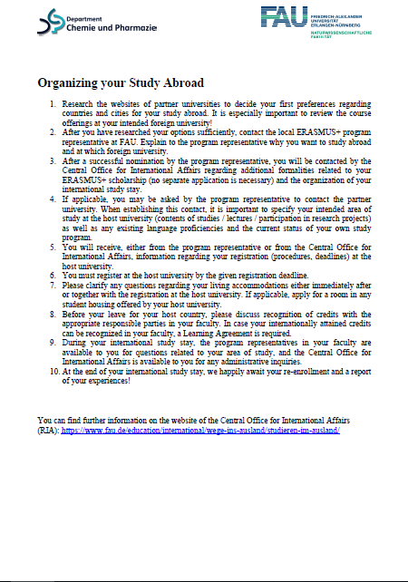
Bewerbungsformular
Benötigte Bewerbungsunterlagen:
Ausgefülltes und unterschriebenes ERASMUS+-Formular (siehe links!)
Transcript of records
CV/Lebenslauf (kurz!)
Letter of motivation (kurz!)
Der Link zum Formular:
https://www.chemistry.nat.fau.eu/files/2019/10/Bewerbungsformular_Erasmus_EN.pdf
https://www.chemie.nat.fau.de/studium/chem-molsc/auslandsstudium/

Slide 12

Nominierung für WS2026/27 und SS2027
Auswahlkriterien:
mind. 140 ECTS // Note mind. 2.5
Nominierung durch Department
Infos ans Referat für Internationale Angelegenheiten (S-International)
Nominierung
https://www.chemie.nat.fau.de/studium/chem-molsc/auslandsstudium/

Slide 13
Auswahlverfahren
Bewerber-Ranking nach Note geteilt durch erreichte ECTS (Platzvergabe geht nach Note und Studienzeit!)
Nominierung durch DCP + Meldung ans Referat für Internationale Angelegenheiten (S-International) + Info an Bewerber*In:
→ Februar 2026
ggf. Nachnominierung
(Risiko: möglicherweise keine ERASMUS-Förderung mehr möglich!)
https://www.chemie.nat.fau.de/studium/chem-molsc/auslandsstudium/

Slide 14

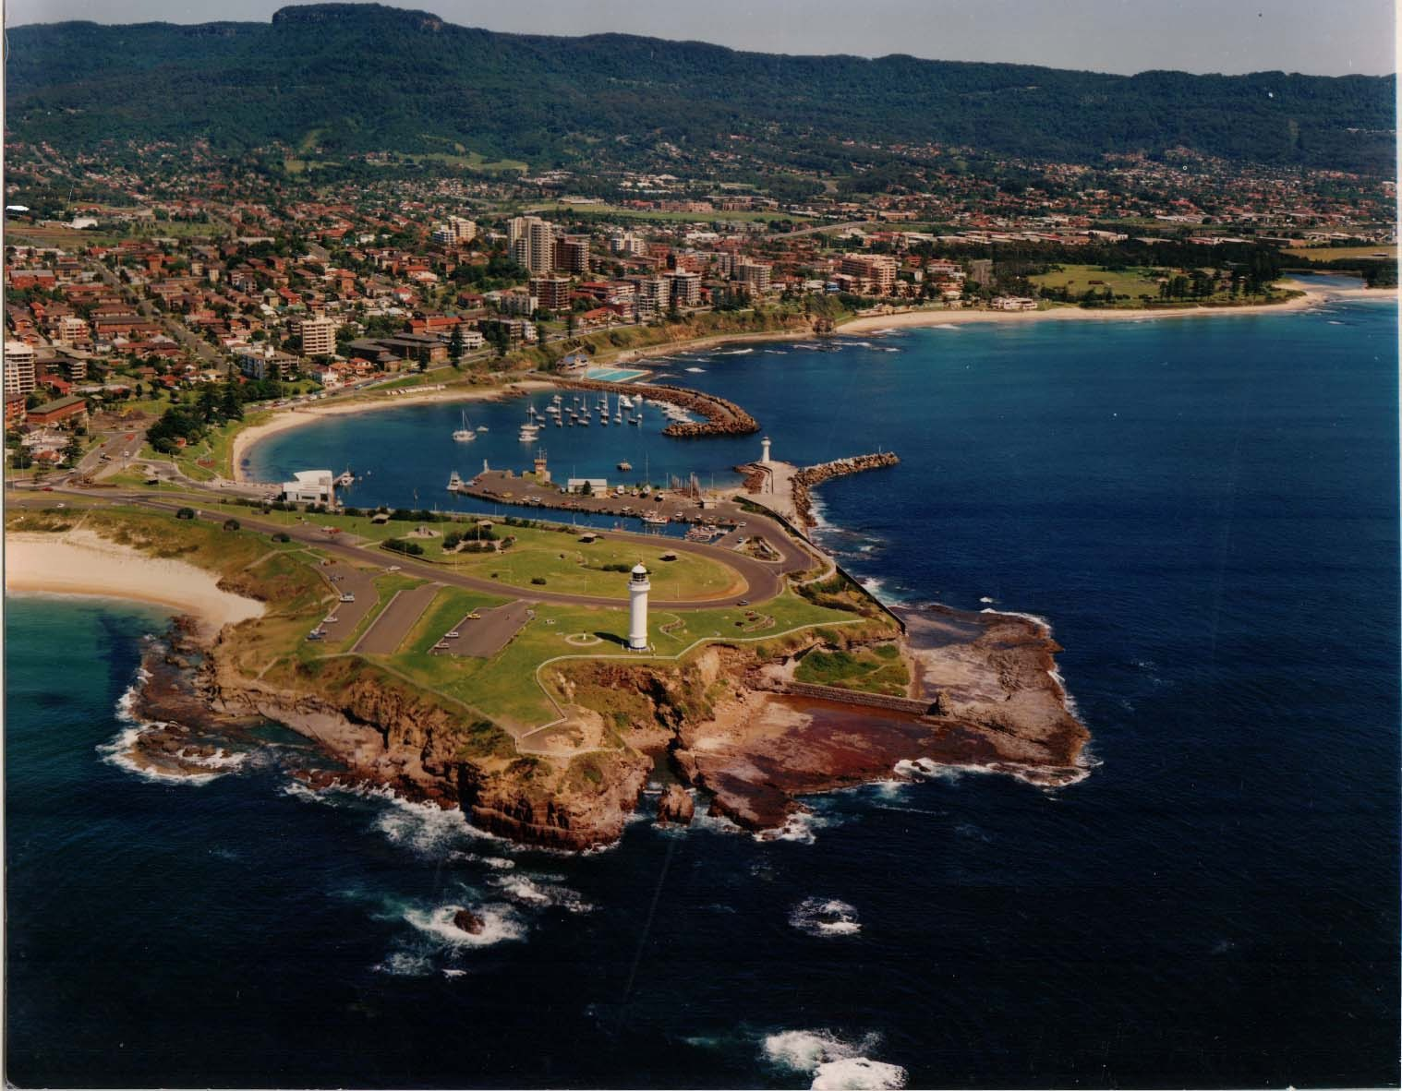

Dual Degree Programme
(Doppelabschluss an FAU und UoW/Australien)
Welcome Down Under! Dual Degree mit der University of Wollongong (UoW)
Weitere Informationen online unter:
https://www.chemistry.nat.fau.eu/studying/chemistry
-molecular-science/exchange-students/outgoing- students/dual-degree-program/
https://www.chemie.nat.fau.de/studium/chem-molsc/auslandsstudium/

Slide 15

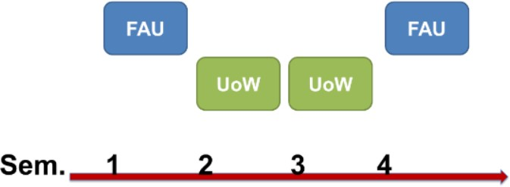
Dual Degree Programme
(Doppelabschluss an FAU und UoW/Australien)
Personal Development Plan (PDP)
Beide Universitäten erkennen gegenseitig ablegte Kurse, Prüfungen und Noten an
Nach erfolgreichem Abschluss: zwei Master-Abschlüsse, einen von jeder Partnerhochschule
https://www.chemie.nat.fau.de/studium/chem-molsc/auslandsstudium/
10. November 2025

Slide 16

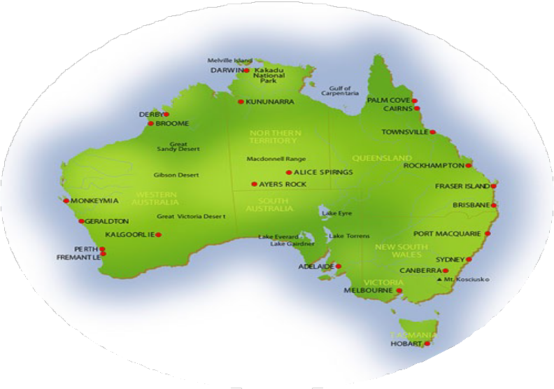
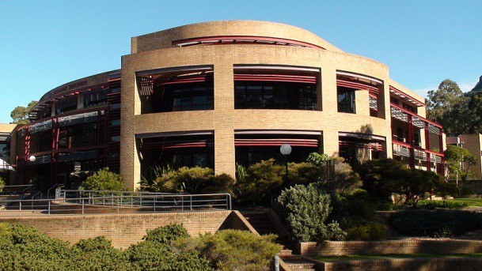
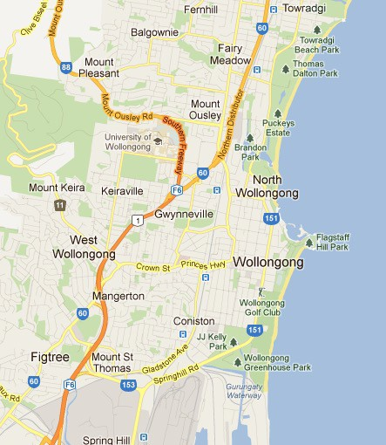
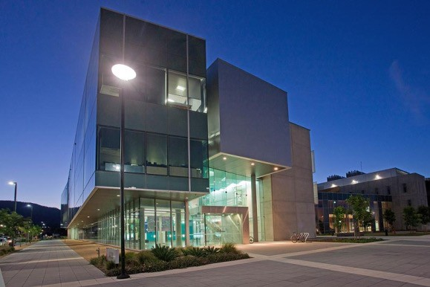

Wollongong und die UoW
ca 300.000 Einwohner inkl. Vororte
neuntgrößte Stadt in Australien
ca. 80 km südlich von Sydney
25.000 Studenten
Innovation Campus
https://www.chemie.nat.fau.de/studium/chem-molsc/auslandsstudium/

Slide 17
Bewerbungen
(für Wintersemester 2026/27 und Sommersemester 2027)
ERASMUS+ -Bewerbung: Abgabe bis 07. Januar 2026
Prof. Dr. Sjoerd Harder (Einreichung der vollständigen Unterlagen über SSC Chemie/MolSc, Chemikum, EG, Zi.-Nr. 00.146-1 oder per E-Mail an ssc-chemie@fau.de)
Dual Degree – FAU / UoW:
parallel zur MSc Bewerbung (nur zum WS!) (Kontakt/Information: Prof. Dr. Dirk M. Guldi)
Bei gleichzeitiger Bewerbung für verschiedene Programme, dies bitte mit Priorisierung angeben!
https://www.chemie.nat.fau.de/studium/chem-molsc/auslandsstudium/

